Slide 1
MÉTHODOLOGIE DE DÉVELOPPEMENT DE BASES DE CONNAISSANCES POUR LA SDF AVEC L'ENVIRONNEMENT OPEN-SOURCE "VISUAL FIGARO"
Marc Bouissou, Guillaume Torrente, EDF
Maîtrise des risques et sûreté de fonctionnement – Avignon 6-10 Octobre 2008

Slide 2
Management de bases de connaissances
KB3 est un outil d’analyse de systèmes développé par EDF.
L’outil KB3 permet de créer des systèmes à partir de bases de connaissances écrites par des experts du domaine décrivant le fonctionnement des composants élémentaires du système.
La taille des bases peut atteindre des milliers de lignes de texte d’où la nécessité d’utiliser un éditeur spécialisé : Visual Figaro.
Maîtrise des risques et sûreté de fonctionnement – communications interactives- Avignon 6-10 Octobre 2008

Slide 3
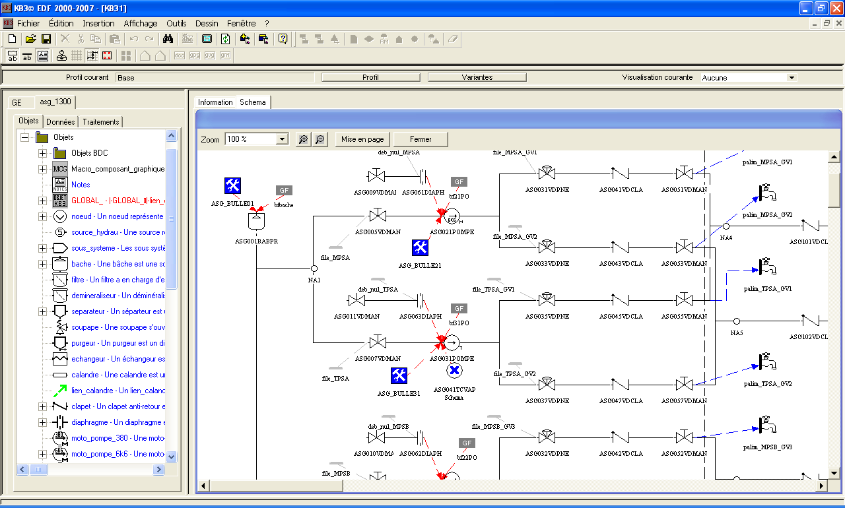
KB3 et sa suite
Le logiciel KB3 permet de modéliser de gros systèmes sous forme graphique.
Maîtrise des risques et sûreté de fonctionnement – communications interactives- Avignon 6-10 Octobre 2008

Slide 4
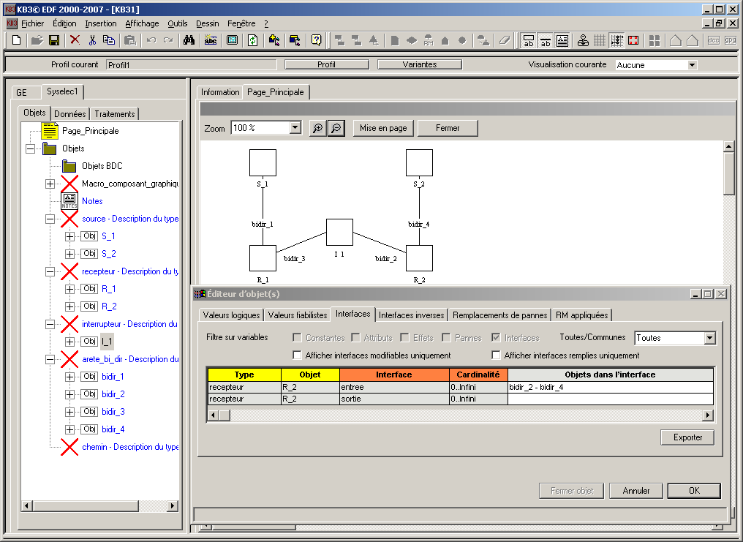
KB3 et sa suite
Le logiciel KB3 permet de modéliser de gros systèmes sous forme graphique.
Les modèles peuvent ensuite être traités directement au sein de KB3 afin d’en extraire diverses informations. Par exemple des arbres de défaillances.
Une suite de logiciels permet d’extraire des informations plus avancées mais interviennent en dehors de KB3, sur le modèle sauvegardé en langage Figaro.
Maîtrise des risques et sûreté de fonctionnement – communications interactives- Avignon 6-10 Octobre 2008

Slide 5
Bases de connaissances et langage Figaro (1/2)
Les bases de connaissances sont utilisées pour modéliser tous les types de systèmes. Elles décrivent les caractéristiques et la dynamique des composants élémentaires ainsi que comment les assembler.
Elles sont écrites en langage Figaro.
Le langage Figaro a une syntaxe claire mais riche du fait de son pouvoir d’expression. La prise en main est rendue plus aisée à l’aide d’un nouvel éditeur : Visual Figaro
Maîtrise des risques et sûreté de fonctionnement – communications interactives- Avignon 6-10 Octobre 2008

Slide 6
Bases de connaissances et langage Figaro (2/2)
Afin d’être exploitées les bases de connaissances sont enrichies de fichiers d’icônes et d’un fichier XML permettant de personnaliser l’interface graphique de KB3.
Les fichiers de configuration peuvent atteindre facilement le millier de lignes de code XML. De plus un développeur de bases de connaissances n’est pas censé connaitre la syntaxe et le paradigme XML.
La maintenance de cet ensemble de fichiers peut devenir ardue sans l’utilisation d’un outil approprié.
Maîtrise des risques et sûreté de fonctionnement – communications interactives- Avignon 6-10 Octobre 2008

Slide 7
Visual Figaro
Afin de pallier les inconvénients précédents Visual Figaro a été créé.
Visual Figaro est un plugin du logiciel JEdit. Son installation est rapide et l’installateur est disponible sur le site Sourceforge.net
Il permet d’éditer des bases de connaissances à travers un outil conçu par des spécialistes de l’écriture de bases de connaissances évitant ainsi de mauvais travers.
L’écriture d’une base de connaissances devient rapide et sûre et l'outil VF peut aussi bien servir de point d’entrée pour la compréhension d’une base déjà existante.
Maîtrise des risques et sûreté de fonctionnement – communications interactives- Avignon 6-10 Octobre 2008

Slide 8
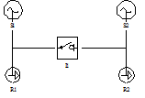
Création d’une base de connaissances
Un système simple à modéliser
Soit le système non réparable suivant, composé de deux sources électriques (S1 et S2), deux récepteurs (R1 et R2) et un interrupteur (I1). Le récepteur R1 est en priorité alimenté par la source S1, et est réalimenté par la source S2 en cas de perte de S1, grâce à la fermeture de I1. Un fonctionnement symétrique est supposé pour l'alimentation de R2.
Le point de départ sera une base de connaissances complètement vide.
Maîtrise des risques et sûreté de fonctionnement – communications interactives- Avignon 6-10 Octobre 2008

Slide 9
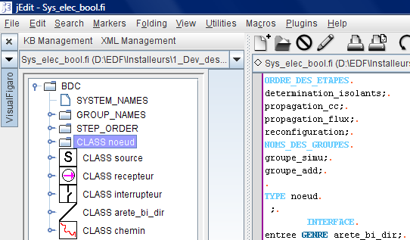
Représentaiton de la base de connaissances
La base de connaissances en cours d’édition est constamment représentée par un arbre qui en donne une vue schématique.
Il y a une interaction forte entre la partie écrite et la partie arborescente.
Maîtrise des risques et sûreté de fonctionnement – communications interactives- Avignon 6-10 Octobre 2008

Slide 10
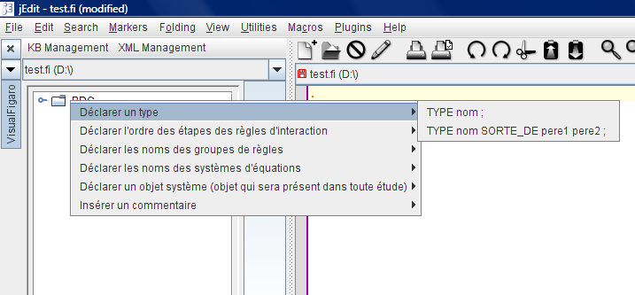
Aide syntaxique
Une des plus importantes caractéristiques de Visual Figaro est l'aide par des exemples de syntaxe.
Elle est paramétrable pour que chacun puisse tirer un maximum des prototypes utilisés les plus couramment dans ces propres bases.
Maîtrise des risques et sûreté de fonctionnement – communications interactives- Avignon 6-10 Octobre 2008

Slide 11
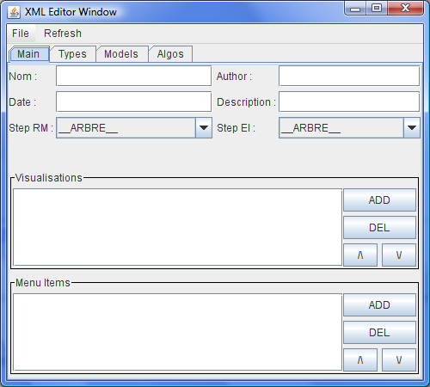
Maintenance de la partie graphique
La partie graphique de KB3 est configurée par un fichier XML. Autrefois maintenu à la main le fichier est maintenant rempli automatiquement depuis Visual Figaro.
Maîtrise des risques et sûreté de fonctionnement – communications interactives- Avignon 6-10 Octobre 2008

Slide 12
Une première édition – Les types
(1/5)
On commence par la création des types : nœud, source, recepteur, interrupteur, arete_bi_dir
Maîtrise des risques et sûreté de fonctionnement – communications interactives- Avignon 6-10 Octobre 2008

Slide 13
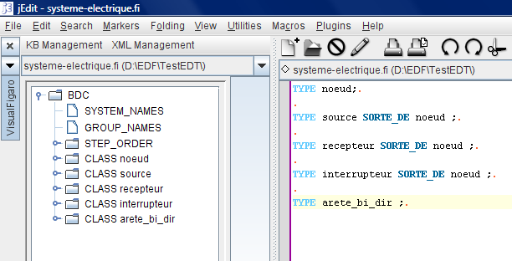
Une première édition – Les types
(1/5)
On commence par la création des types : nœud, source, recepteur, interrupteur, arete_bi_dir
Maîtrise des risques et sûreté de fonctionnement – communications interactives- Avignon 6-10 Octobre 2008

Slide 14
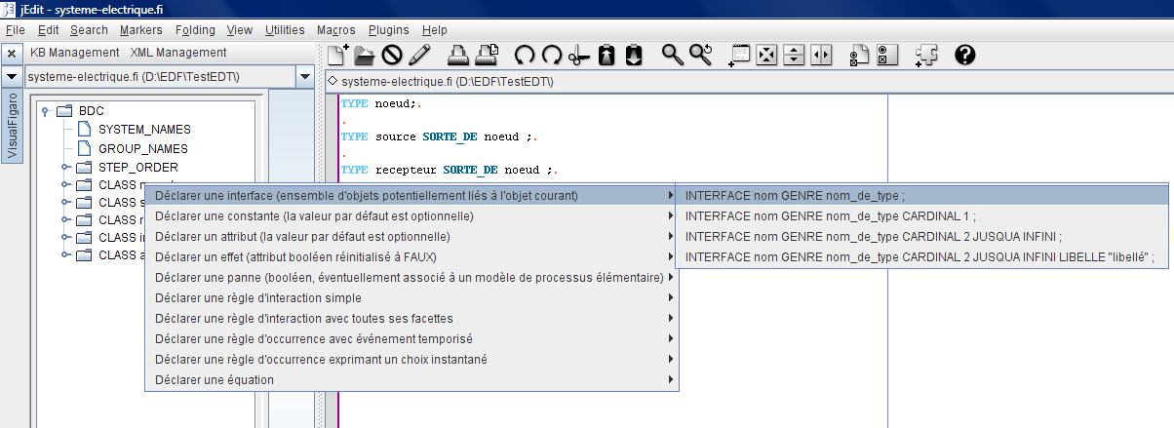
Une première édition – Les interfaces (2/5)
Ajout des interfaces entre les objets
Maîtrise des risques et sûreté de fonctionnement – communications interactives- Avignon 6-10 Octobre 2008

Slide 15
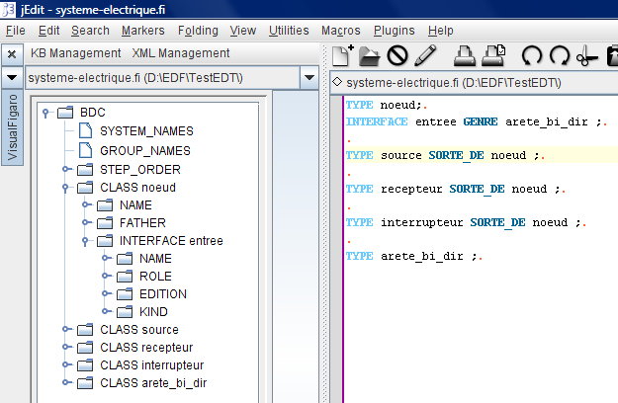
Une première édition – Les interfaces (2/5)
Ajout des interfaces entre les objets
Maîtrise des risques et sûreté de fonctionnement – communications interactives- Avignon 6-10 Octobre 2008

Slide 16
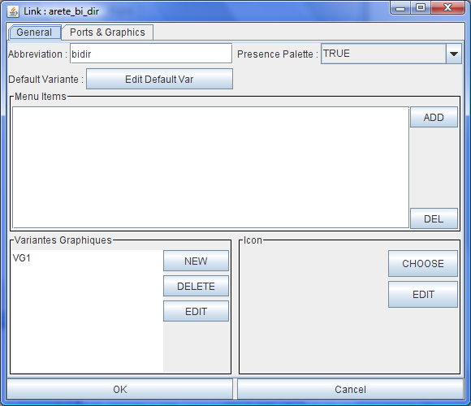
Une première édition – Paramétrer KB3 (3/5)
L'utilisation de la base de connaissances au sein de KB3 nécessite de paramétrer l’interface graphique.
Maîtrise des risques et sûreté de fonctionnement – communications interactives- Avignon 6-10 Octobre 2008

Slide 17
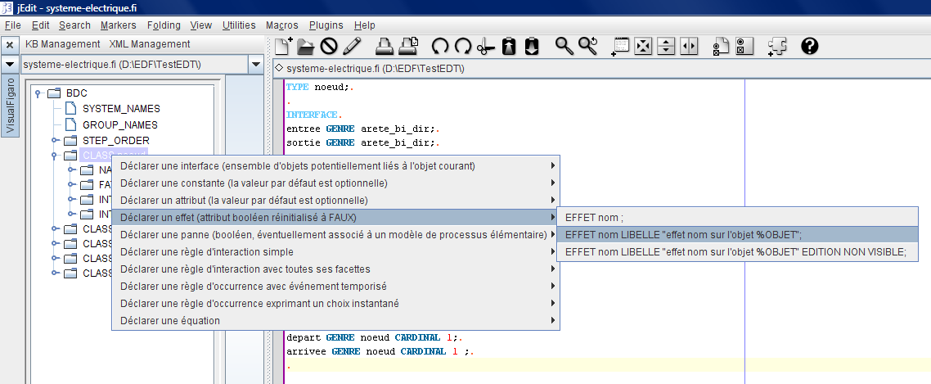
Une première édition – Ajout des règles (4/5)
Les interactions entre les composants sont décrites par des règles. Pour avoir un système fonctionnel il faut les écrire dans la base de connaissances.
Maîtrise des risques et sûreté de fonctionnement – communications interactives- Avignon 6-10 Octobre 2008

Slide 18
Une première édition – Conclusion et test (5/5)
L’écriture des règles est compliquée et il faudra de nombreux raffinements afin d’obtenir un système fonctionnel.
La boucle modification – test est lancée
  Modification des règles
  Test dans KB3
Maîtrise des risques et sûreté de fonctionnement – communications interactives- Avignon 6-10 Octobre 2008

Slide 19
Conclusion
A l’aide de Visual Figaro nous avons pu créer à partir d’un document vide une base de connaissances pleinement fonctionnelle.
Le temps nécessaire pour apprendre la syntaxe de Figaro a été très significativement réduit.
La base de connaissances obtenue suit un standard permettant aux développeurs de différents départements de se comprendre aisément.
L’outil est disponible gratuitement sur Sourceforge.net
Maîtrise des risques et sûreté de fonctionnement – communications interactives- Avignon 6-10 Octobre 2008

